Slide 1
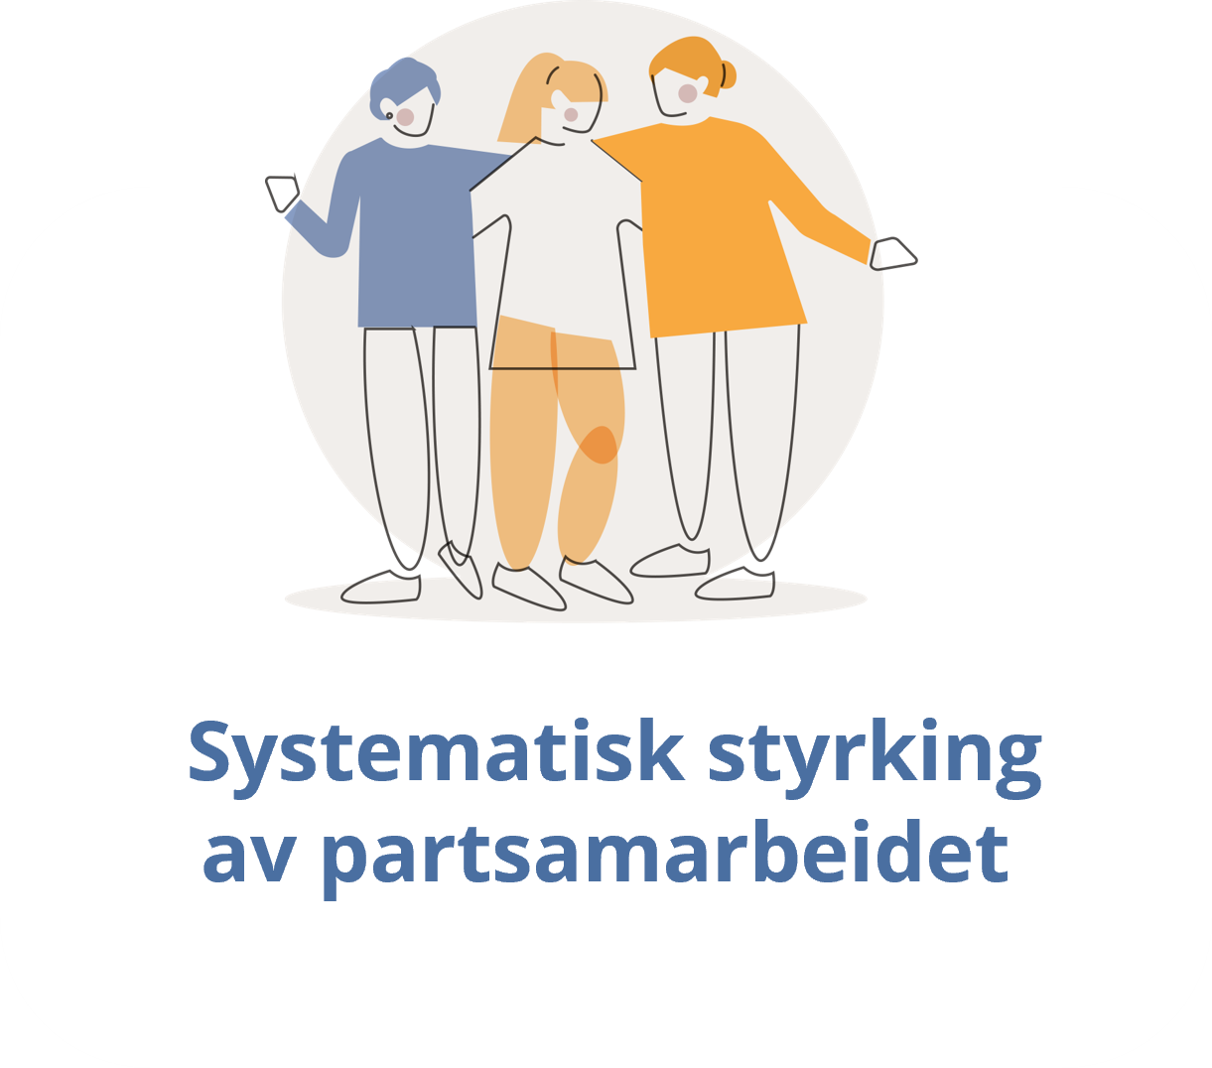
Opplæring
- ledere og partene
Tidlig og tett på
i IA-bransjeprogram barnevern
Notes:
Presentasjonen er et forslag og kan tilpasses etter behov

Slide 2
Agenda
Introduksjon
  IA-avtalen, Arbeidsmiljø
Hva er Tidlig og tett på
Partsamarbeidet
Plikter
Tilrettelegging

Slide 3

Partene i arbeidslivet har et betydelig ansvar for å få ned sykefraværet. Arbeidsplassen kan både være årsak til helseproblemer, og veien til bedre helse.
IA-avtalen legger opp til:
IA-avtalen 2025 - 2028
Mer arbeid med arbeidsmiljø for å forebygge sykdom
Bedre sykefraværs-
oppfølging og mer vekt på pliktene man har
Forsterket innsats
på den enkeltes arbeidsplass
Innhenting av mer kunnskap om sykefravær og tiltak som kan forhindre sykefravær
Kilder: Enighet om ny IA-avtale - regjeringen.no og IA avtalen 2025-2028
Notes:
IA-avtalen understreker også viktigheten av å drive godt partssamarbeid, også i tilknytning til sykefravær.
Som en part i IA-avtalen er det blant annet forventet at en tar i bruk de ulike tilhørende bransjeprogrammene, for vår del IA-bransjeprogram barnevern

Slide 4




Arbeidsmiljødefinisjonen
Organisering
Arbeidsmiljø
handler om hvordan vi planlegger, organiserer og gjennomfører
selve jobben
er forskjellig fra arbeidsplass til arbeidsplass,
og krever ulike tilnærminger
påvirker arbeidstakernes helse, jobbengasjement
og virksomhetenes resultater og produktivitet
Planlegging
Gjennomføring av arbeidet
Notes:
Når vi snakker om arbeidsmiljø i bransjeprogrammet er denne definisjonen vi jobber ut i fra.
Det er fint å ha trivsel på arbeidsplassen med sosiale arrangement og fredagskos på pauserommet,
men det er planlegging , organisering og gjennomføring av arbeidsoppgavene som forebygger slitasje og fremmer et langt og helsefremmed arbeidsliv
Alle ansatte skal ha et godt arbeidsmiljø som fremmer helse.
Når arbeidet og arbeidsplassen blir lagt godt til rette, kan det redusere risikoen for sykdom og skader som skyldes jobben.
Det kan også bidra til at ansatte blir værende i arbeid. Slik tar virksomheten vare på viktig kompetanse og sikrer kontinuitet i arbeidet.

Slide 5


Hvorfor er fokus på arbeidsmiljø og nærværsarbeid viktig i barnevernet?
Blant annet fordi:
Belastninger
Sykefravær og frafall
42 %
opplever høye emosjonelle krav.
Høyere
forekomst av sykefravær enn gjennomsnittet i norsk arbeidsliv
23 %
har vært utsatt for hets eller trusler.
Høyest
forekomst av nye uføre av alle næringsgrupper
29 %
opplever konflikter med klienter.
34 %
Høyest
forekomst av frafall grunnet psykiske diagoner av alle næringsgrupper
er psykisk utmattet etter jobb.
1 av 3 med sykefravær i barnevernet oppgir av fraværet er jobbrelatert
Mål: forebygge sykefravær, ivareta ansatte og sikre kvalitet i tjenestene
Kilde: Stami/Noa
Notes:
1 av 3 med sykefravær i barnevernsektoren oppgir at fraværet er jobbrelatert.
At et helseproblem er jobbrelatert, kan forstås på ulike måter:
Jobben er en direkte (medvirkende) faktor som bidrar til at helseproblemer oppstår
Jobben bidrar til at allerede eksisterende plager blir forverret
Partene i arbeidslivet har et betydelig ansvar for å få ned sykefraværet.
Arbeidsplassen kan både være årsak til helseproblemer, og veien til bedre helse.

Slide 6
Tidlig og tett på
Et systemtiltak hvor gevinsten er god individoppfølging

Slide 7
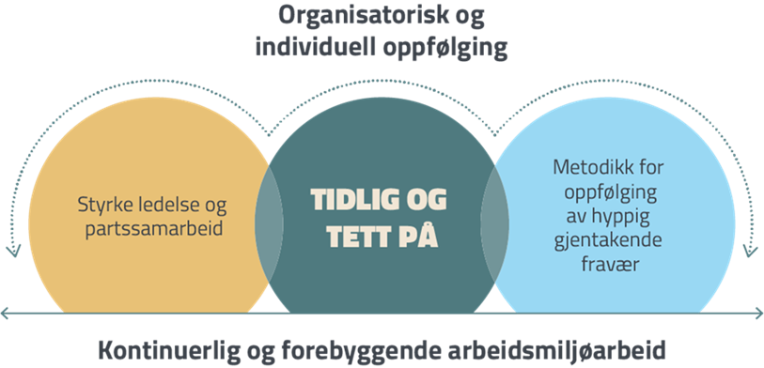
Tidlig og tett på
- Et systemtiltak hvor gevinsten er god individoppfølging
Riktig oppfølging til riktig tid
Gi ledere en struktur å lene seg på
Involvere medarbeidere i løsningene
Reduksjon av sykefravær
Bedre samhandling internt og eksternt
Styrke tillitsvalgte og vernetjenestens deltakelse
i det forebyggende arbeidsmiljøarbeidet
Notes:
Innføring av IA-bransjeprogram barnevern innebærer også at en tar i bruk metodikken Tidlig og tett på knyttet til sykefraværsoppfølgingen.
Riktig oppfølging til rett tid:
Tettere dialog med leder
Trygghet og forutsigbarhet
Tilrettelegging
Gi ledere en struktur å lene seg på
I starten på TTP: hjelper være tydelige. Leder får støtte i starten!
Få hjelp med saker som har gått under radaren. Leder plukker ut 1-2 de vil starte med (ikke alle), sart med de i midten, der det ikke er gnisninger,
ikke komplisert. à øve på malene, samt putte inn fot i bakken à bli god og trygg à deretter ta de kompliserte.
Ikke mål om å bli kvitt, målet er å beholde!! - Fange opp de mellom – ikke de som kommer opp i stopp pkt på NAV
Reduksjon i sykefravær: Større sjanse for å stå i jobb til tross for helsemessige utfordringer
Involvere medarbeidere i løsningene og styrke TV og VT
Rutiner og støtte
Viktigheten av gode stab/støttefunksjoner
Fokus på system og struktur, rutiner og prosedyrer
Arbeidsmiljø og kvalitet sees i sammenheng

Slide 8

Hvorfor «Tidlig og tett på»?
Tidlig og tett på gir ansatte
tydeligere oppfølging
forutsigbare rutiner
er et bidrag til løsning av utfordringer
og mestring i arbeidshverdagen
tidlig avklaring av utfordringer og behov
innflytelse på egne tiltak og løsninger
økt kunnskap om muligheter og tilrettelegging på arbeidsplassen
Notes:
Hva vil den ansatte oppleve når virksomheten nå innfører tiltaket «Tidlig og tett på?»

Slide 9

Hvorfor «Tidlig og tett på»?
Tidlig og tett på gir deg som leder
verktøy for å avklare, redusere og forebygge langvarig og/eller gjentakende hyppig fravær​
systematisk oppfølging og partsamarbeid skal bidra til varig forbedring i arbeidsmiljøet
Notes:
Hva er fordelen for leder når virksomheten nå innfører tiltaket «Tidlig og tett på?»

Slide 10

Hvorfor «Tidlig og tett på»?
Tidlig og tett på gir deg som verneombud og tillitsvalgt
en tydelig og forankret rolle i sykefraværsarbeidet
styrket kompetanse og trygghet i partssamarbeidet
bedre verktøy for å ivareta ansatte gjennom tidlig dialog,
medvirkning og tilrettelegging

Slide 11




Samtidig innsats
Opplæring og ferdighetstrening
for ledere
Systematisk styrking
av partsamarbeidet
Individuell
medarbeideroppfølging
Organisatorisk samhandling
Tiltak for å styrke det forebyggende arbeidsmiljøarbeidet
Notes:
Tidlig og Tett På
- et systemtiltak hvor gevinsten er god individ-oppfølging
Tidlig og tett på fordrer samtidig innsats på system- og individnivå
Tidlig og tett på skal bidra til
- å beholde ansatte og deres kompetanse i virksomheten
- samtidig fokus på det individuelle sykefraværet og det systematiske arbeidsmiljøarbeidet
- å ivareta leders medarbeideroppfølging
- å styrke leders samarbeid med tillitsvalgt og verneombud

Slide 12







Tidlig og tett på
Etablere oppstart
1
Workshop
for partssamarbeid
2
Opplæring
«Tidlig og tett på»
3
Personalmøte
4
Avdelingsmøter
5
Systematikk
gjennom året
6
Oppfølging mellom leder og medarbeider
7
1
2
3
4
5
6
Notes:
Fra Ramøl (rapport om IA-sykhus // Tidlig og tett på)
Samtidig innsats - Alt henger sammen -Ønsker å beholde alle ansatte
Sette i system oppfølging av ledere +Lederopplæring + + + Kommunikasjon
Bred forankring og informasjon
Bygge laget rundt lederen
Opplæring og ferdighetstrening
Partssamarbeid må etableres og systematiseres i hele organisasjonen
Oppfølging av ansatte over tid med mål, tiltak, justering og evaluering
inkl Justering, evaluering
Kommuniser!
Vi må rydde før forebyggende
Få hjelp med saker som har gått à sette i system
** Kan utvide individuell veiledningen i tid for å få fokus på nærværs-samtale hver 6-8uke (leder med personalansvar)
Eksempler på tema i personal/avd.møter
Hva dele i oppfølgingen
Leder før lege (ikke bruke dette malverket inni i TTP, men tankene)
Hvordan sette agenda, sykefravær, hvordan snakke om SF
Partsgruppa
Organisatorisk sammenheng: «snakke med ansattgr, Hva snakker vi om, hva skjer…

Slide 13
Målgruppe
Individuell medarbeideroppfølging
Nærværsamtaler (alle ansatte, systematisk gjennom året)
Medarbeidere med minimum 25 dager sykefravær
(egen- og legemeldt) hvert enkelt år de 3 siste årene,
anses å ha et langvarig og/eller hyppig gjentakende fravær
25* dager eller mer i samlet sykefravær siste 12 måneder
kan være en indikasjon på risiko for langvarig sykefravær
Medarbeidere som er uavklarte eller går «under radaren»
Medarbeidere hvor det er potensiale for å redusere risikoen
både for nytt fravær og frafall fra arbeidslivet
*(25 dager eller 10 % samlet fravær (i 100 % stilling)
Systematisk samhandling
Ledere
Ansatte
Partsgruppen
Notes:
Mål: beholde alle ansatte (Ikke mål om å bli kvitt)
Sette i system oppfølging av ledere → Lederopplæring
Alt henger sammen
GULL
***I starten på TTP: hjelper være tydelige. Leder får støtte i starten!
Leder plukker ut 1-2 de vil starte med (ikke alle), sart med de i midten, der det ikke er gnisninger, ikke komplisert. à øve på malene, samt putte inn fot i bakken à bli god og trygg à deretter ta de kompliserte.
Leder vise malverket i avdelingsmøte.
Det at vi i dag er både leder, tv og vo gir Kraft
Bruk begrepet «partsgruppe» = Leder, TV og VT
Jobbe spesielt med:
Medarbeidere med minimum 25 dager sykefravær
(egen- og legemeldt) hvert enkelt år de 3 siste årene, anses av Bransjeprogrammet IA i barnevern
å ha et langvarig og/eller hyppig gjentakende fravær

Slide 14

Fordeler ved metodikken i
Tidlig og tett på
Forutsigbarhet
Samsvar mellom arbeidshverdag
og arbeidshelse
Bidra til at ansatte kan være på jobb
Styrke ledere
Notes:
Forutsigbarhet
Felles rutiner, dialog og plan for oppfølging av hyppig og gjentagende fravær
vil skape forutsigbarhet for alle parter
2. Samsvar mellom arbeidshverdag og arbeidshelse
Legge til rette for at medarbeidere som gjennom lang tid har hatt et hyppig, gjentakende fravær
får en bedre arbeidshverdag, som samsvarer med den ansattes arbeidshelse
3. Bidra til at ansatte kan være på jobb
Langvarig og/eller hyppig gjentakende fravær kan være et tegn på at yrke, arbeidsoppgaver
eller stillingsprosent ikke samsvarer med den enkeltes helse, og at det kan være hensiktsmessig
å se på hvordan dette kan harmoniseres bedre
4. Styrke ledere
En strukturert oppfølging av ansatte vil trygge lederne til å ta initiativ til tidlig og tett oppfølging
også i et forebyggende perspektiv

Slide 15
Partsamarbeid
Godt samarbeid er en forutsetning for å lykkes

Slide 16

Lov og avtaleverk om partsamarbeid
Arbeidsmiljøloven
  Kapittel 2. Arbeidsgivers og arbeidstakers plikter (§§ 2-1 - 2-5)
  Kapittel 6. Verneombud (§§ 6-1 - 6-5)
  Kapittel 8. Informasjon og drøfting (§§ 8-1 - 8-4)
Hovedavtalen KS/Stat/Virke/NHO…
Notes:
Aml kap. 2 pålegger arbeidsgiver å sørge for et fullt forsvarlig arbeidsmiljø, mens arbeidstaker skal medvirke og melde ifra om skader eller risikoforhold.
Hovedavtalene inneholder en egen del om drøfting, regulering tillitsvalgt ressurs

Slide 17



Alle kan bidra til å skape et godt arbeidsmiljø.
Godt samarbeid er en forutsetning for å lykkes!
Roller​
Leder
Tillitsvalgt
Verneombud
Arbeidstaker
Hovedansvar for et trygt og godt arbeidsmiljø
Sikre oppfølging av sykmeldte med samtaler og oppfølgingsplan
Gi opplæring, informasjon og medvirkning i arbeidsmiljøarbeidet
Kan støtte dialog med arbeidsgiver ved risiko for sykefravær
Bidra i forebyggende arbeid og styrke arbeidsmiljøet
Gir individuell støtte ved behov for tilrettelegging eller ved konflikt
Skal bidra til et forsvarlig arbeidsmiljø
Støtte HMS-arbeidet
Være bindeledd mellom ledelse og ansatte for å fremme medvirkning og forebygge sykefravær
Har medvirkningsplikt og skal bidra aktivt til et trygt og inkluderende arbeidsmiljø
Dette innebærer å følge sikkerhetsrutiner, si fra om risiko, feil eller uønskede hendelser, og medvirke i oppfølging og forbedring av arbeidsmiljøet
Kilde: Kilde: Arbeidstilsynet Oppfølging av sykmeldte – Arbeidstilsynet, Verneombud, idebanken sine ressurser: Tillitsvalgte i et inkluderende arbeidsliv — Page 7 Manual for sykefraværsarbeid
Notes:
Ulike roller involvert i arbeidsmiljøet i virksomheten, på ulike nivåer.
Målet med foilen er å igjen løfte at leder har hovedansvar for arbeidsmiljø, forebygging og oppfølging, men at alle roller er viktige for å jobbe forebyggende og at verneombud og tillitsvalgte er hjelpere og pådrivere i dette.
Det kan igjen komme frem at samarbeid er viktig.
Veileder bør snakke om at rollene har ulike plikter og ansvar i arbeidet med sykefravær – når det gjelder forebygging - men også når noen er sykemeldt.

Slide 18
Leder
Tillitsvalgt
Verneombud
Partsgruppe
Som hovedregel består en partsgruppe av leder, verneombud og 2-3 representanter for de tillitsvalgte
Notes:
Godt samarbeid mellom leder, verneombud, tillitsvalgt og medarbeidere er en forutsetning for å lykkes!
Partsgruppen kan ha ulike navn.
Vernetjenesten skal være en del av denne gruppen

Slide 19
Arbeidsmiljøtema i partssamarbeidet
  Gjennomgang og oppfølging av Arbeidsmiljøundersøkelse/HMS-runder/vernerunder mv
  Ta pulsen på arbeidsmiljø gjennom året
  Bidra i utarbeidelse av felles oversikt for tilrettelegging, oppgaver/roller/ansvar, forbedrings- og bevaringstiltak
  Pådrivere og bidragsytere for gode risikovurderinger
  Tv og Vo bidrar på personalmøter og andre arenaer
Notes:
Temaer og snakke om:
Partsamarbeidet
Rolle og ansvar for tilrettelegging (som medarbeider, verneombud, tillitsvalgt eller leder)?
Hva kan leder dele med tillitsvalgt og verneombud om tilrettelegging, uten å dele mer informasjon enn nødvendig?
Hvor ofte bør vi snakke om tilrettelegging i partssamarbeidet?
Medvirkning
Muligheter for tilrettelegging i avdelingen og i virksomheten?
Varighet på tilrettelegging, og hvordan følge opp?
Hvordan involvere medarbeiderne i å finne gode løsninger for tilrettelegging hos oss?
Hvordan ivareta behovet for tilrettelegging, sikre drift og unngå at andre ansatte får for stor belastning?
Rutiner
Hvor beskrive mulighetene og rammene for tilrettelegging,
og hvordan sikrer vi at alle kjenner til dem?
Hvor ofte bør vi gå gjennom rutiner og muligheter for tilrettelegging?

Slide 20
Plikter
Både arbeidsgiver og arbeidstaker har noen plikter

Slide 21
Noen viktige plikter
Arbeidsgivers plikter
Oppfølgings og tilretteleggingsplikt
Ta aktivt ansvar og initiativ til tidlig dialog og oppfølging i sykefraværssaker. Ha rutiner og systemer for oppfølging og tilrettelegging av sykemeldte.
Omsorgsplikt
Sikre et arbeidsmiljø som ivaretar ansattes fysiske og psykiske helse, velferd og verdighet, jfr. «fullt forsvarlig arbeidsmiljø»
Styringsrett
Leder kan organisere, lede og fordele arbeidet innenfor lov- og avtaleverk
Arbeidstakers plikter
Medvirkningsplikt
Plikt til å medvirke til dialog, ved utarbeidelse og gjennomføring av oppfølgingsplaner ved sykefravær
Informasjonsplikt
Informere om fravær, arbeidsevne og behov for tilrettelegging. Det er ikke plikt om å oppgi diagnose
Aktivitetsplikt
Bidra til å komme raskt tilbake, forsøke å løse sitt helseproblem på best mulig måte
Notes:
Tilrettelegging
Arbeidsmiljøloven §§ 4-2 og 4-6.
Hovedregel:
Arbeidsgiver har plikt til å tilrettelegge arbeidet så langt det er mulig.
Målet er at medarbeideren skal kunne stå i arbeid helt eller delvis.
Tilrettelegging skal vurderes individuelt.
Eksempler
Endrede arbeidsoppgaver, Redusert arbeidsmengde, Fleksibel arbeidstid, Midlertidig skjerming fra belastende oppgaver
Omplassering
Arbeidsmiljøloven § 4-6 og arbeidsgivers tilretteleggingsplikt.
Hovedregel:
Dersom tilrettelegging i nåværende stilling ikke er tilstrekkelig, må arbeidsgiver vurdere annet passende arbeid i virksomheten.
Omplassering skal normalt vurderes før oppsigelse på grunn av helse eller bortfall av arbeidsevne.
Omplassering må være saklig og forsvarlig
Omsorgsplikt
Sikre et arbeidsmiljø som ivaretar ansattes fysiske og psykiske helse, velferd og verdighet, jfr. «fullt forsvarlig arbeidsmiljø» (AML §4, 4-3)
Leders styringsrett og handlingsrom
Ulovfestet prinsipp utviklet gjennom rettspraksis.
Begrenses av arbeidsavtale, lovverk, tariffavtaler og virksomhetens egne regler.
Styringsretten gir leder adgang til å:
Organisere arbeidet.
Fordele arbeidsoppgaver.
Endre arbeidsmetoder.
Følge opp ansatte og sette krav til utførelse av arbeidet.
Begrensninger:
Beslutninger må være saklige.
Må ikke være usaklig forskjellsbehandling.
Arbeidsmiljøloven og tariffavtaler setter klare grenser.
Medvirkningsplikt
Plikt til å medvirke til dialog, ved utarbeidelse og gjennomføring av oppfølgingsplaner ved sykefravær
(jf AML§ 2-3)

Slide 22
Konfilthåndtering
Leder har ansvar for å forebygge og håndtere konflikter og sikre et fullt forsvarlig arbeidsmiljø
Leder har ansvar for å:
Ta konflikter på alvor
Undersøke faktiske forhold
Håndtere konflikter tidlig
Hindre trakassering, mobbing og utilbørlig opptreden
Viktige prinsipper:
Hør begge parter
Skill mellom sak og person
Dokumenter prosessen
Bruk HR, verneombud, tillitsvalgte eller bedriftshelsetjeneste ved behov
Notes:
Arbeidsmiljøloven § 4-1 Krav til fullt forsvarlig arbeidsmiljø
Arbeidsmiljøloven § 4-3 Krav til psykososialt arbeidsmiljø
Arbeidsmiljøloven § 2-3 Arbeidstakers medvirkningsplikt

Slide 23

Workshop
partssamarbeidet
Notes:
Gjennomføring av workshop for partsamarbeid er oppstarten til et godt partssamarbeid, noe som igjen legger et godt grunnlag for felles oppmerksomhet rettet mot sykefraværsarbeidet på systemnivå.
Gjennomføres/fasiliteres av Bransjeprogrammet eller NAV Arbeidslivssenter i oppstartsfasen, evt HR lokalt
Det finnes en egen presentasjon (Workshop for partssamarbeid) som beskriver innholdet om noen ønsker/har behov for å forberede seg. Men forberedelser skal IKKE være nødvendig!
(3timer)

Slide 24

Formålet med workshopen
…..er å skape dialog og refleksjon om partssamarbeidets rolle for å utvikle et godt arbeidsmiljø
Notes:
Formålet med dialogduken er å legge til rette for dialog og refleksjon om partssamarbeidet, hvordan lykkes sammen?
Tematiske områder:
Rolleforståelse
Partssamarbeidet
Hvordan ser det ut når vi lykkes?
Veien videre
Deltakere: leder med personalansvar, tillitsvalgt og verneombud
Ledes av fasilitator

Slide 25
Tilrettelegging
Sammen finne gode muligheter for tilrettelegging på arbeidsplassen

Slide 26
Tilrettelegging
Arbeidsgiver har plikt til å gjøre så mye som mulig for å sikre at arbeidstaker kan stå i jobb
Se på arbeidsoppgaver som gjelder alle ansatte.
Det kan for eksempel handle om hvordan arbeidet er organisert, ledet og fordelt.
Vurdere om enkelte ansatte trenger egne tiltak.
Dette kan være nødvendig for at arbeidssituasjonen skal være forsvarlig, eller for å forebygge sykefravær.
Den ansatte har ansvar for å si fra om behov for tilrettelegging.
Notes:
Hvor langt strekker tilretteleggingsplikten seg?
Arbeidsgiver har plikt til å gjøre så mye som mulig for å sikre at arbeidstaker kan stå i jobb. Men tilretteleggingen må ikke gå utover arbeidsforhold eller arbeidsmiljøet for andre i virksomheten. Arbeidsgiver må derfor vurdere flere forhold opp mot hverandre, som
hva virksomheten driver med
hvor mange ulike arbeidsoppgaver det er
hvor mange ansatte det er
omfanget av tilretteleggingen
kostnadene ved tilretteleggingen
konsekvenser for arbeidsmiljøet
2) Er tilrettelegging for ansatte som står i fare for å bli syk eller er blitt syk

Slide 27
Medvirkning
Muligheter for tilrettelegging i avdelingen og i virksomheten?
Varighet på tilrettelegging, og hvordan følge opp?
Hvordan involvere medarbeiderne i å finne gode løsninger for tilrettelegging hos oss?
Hvordan ivareta behovet for tilrettelegging, sikre drift og unngå at andre ansatte får for stor belastning?
Rutiner
Hvor beskrive mulighetene og rammene for tilrettelegging.
Hvordan sikrer vi at alle kjenner til dem?
Hvor ofte bør vi gå gjennom rutiner og muligheter for tilrettelegging?
Notes:
Partsamarbeidet
Rolle og ansvar for tilrettelegging (som medarbeider, verneombud, tillitsvalgt eller leder)?
Hva kan leder dele med tillitsvalgt og verneombud om tilrettelegging, uten å dele mer informasjon enn nødvendig?
Hvor ofte bør vi snakke om tilrettelegging i partssamarbeidet?
Medvirkning
Muligheter for tilrettelegging i avdelingen og i virksomheten?
Varighet på tilrettelegging, og hvordan følge opp?
Hvordan involvere medarbeiderne i å finne gode løsninger for tilrettelegging hos oss?
Hvordan ivareta behovet for tilrettelegging, sikre drift og unngå at andre ansatte får for stor belastning?
Rutiner
Hvor beskrive mulighetene og rammene for tilrettelegging,
og hvordan sikrer vi at alle kjenner til dem?
Hvor ofte bør vi gå gjennom rutiner og muligheter for tilrettelegging?

Slide 28
Oppstart i arbeidet med tilrettelegging
- i HMS-gruppen
Leder, medarbeider, tillitsvalgt og verneombud :
sammen finne gode muligheter for tilrettelegging på arbeidsplassen
lage en skriftlig oversikt over hvilke muligheter som finnes.
  oversikten kan vise aktuelle arbeidsoppgaver, arbeidstid og hvor lenge tilretteleggingen kan vare.
  bør være lett tilgjengelig for alle som trenger den
Notes:
Vi begynner nå med dette arbeidet

Slide 29
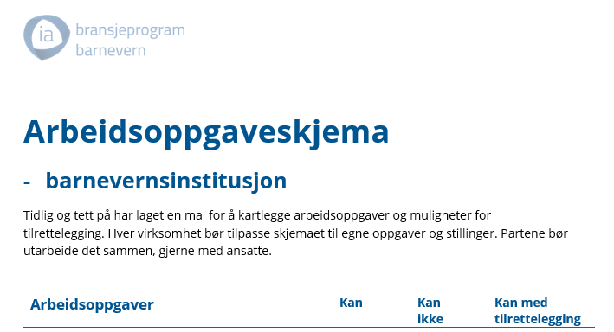
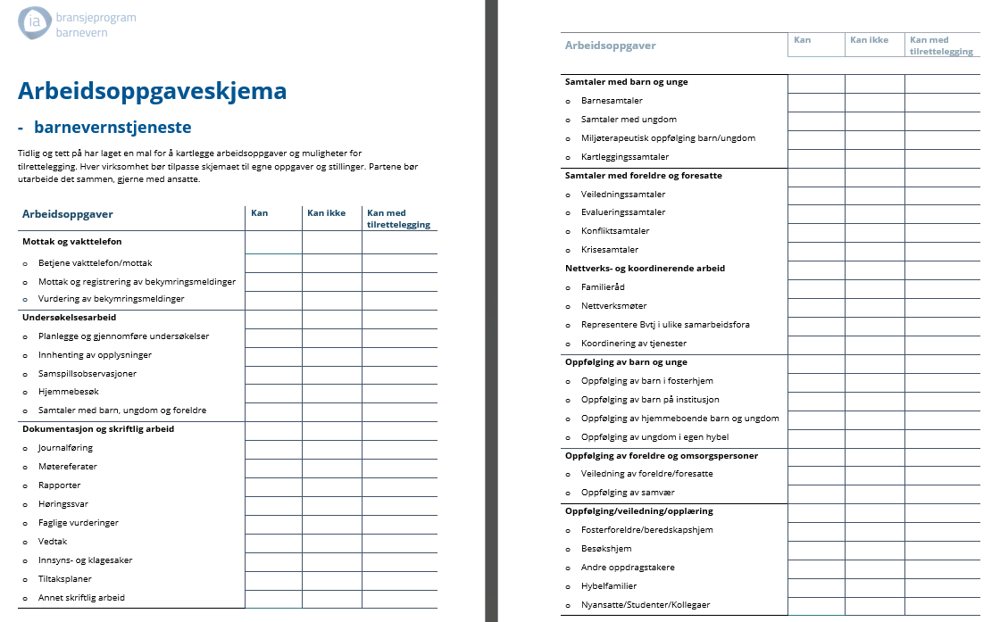
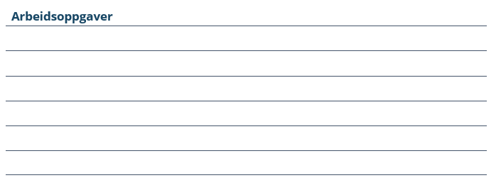
Hvilke arbeidsoppgaver har vi
Diskuter og sett inn endringer som passer hos dere
Tidlig og tett på se skjema 4-3/ /4-4
Notes:
Last ned skjema 4,3 (barnevernstjeneste) eller 4,4 (institusjon).
Rediger skjemaet slik at det blir deres. (Fjern og sett inn)
Fint om partsgruppen har sett på det før møtet med ansatte.
Partsgruppen ser på det igjen etter gjennomgangen med ansatte.

Slide 30

Drøfte
10 minutter diskusjon
2 minutter refleksjon
8 minutter felles
Hva er mulige tilretteleggingstiltak hos oss?
Hvilken varighet kan de ulike tilretteleggingstiltakene ha?
Hva må vi passe på, slik at tilrettelegging for én ikke blir urimelig belastning for andre?
Notes:
10 min (2 min individuelt og 8 min i plenum)

Slide 31
Eksempler på mulig tilretteleggingstiltak
Arbeidsmengde og prioritering
Midlertidig reduksjon i arbeidsoppgaver
Tydelig prioritering av oppgaver
Avklare «må», «bør» og «kan vente»
Skjerming fra nye oppgaver i en periode
Arbeidstid og arbeidstempo
Gradert arbeid
Fleksibilitet i start/sluttid
Kortere dager i en periode
Flere pauser etter belastende samtaler /hendelser
Midlertidig endring av turnus/ tilpasset vaktplan
Arbeide sammen med erfaren kollega
Lengre frister på skrivearbeid der det er mulig
Oppgavejustering
Midlertidig endring i sakstype eller primærkontaktansvar
Mer administrative oppgaver i en periode
Unngå særlig belastende samtaler / oppfølging alene
Midlertidig skjerming fra eller støtte i risikosituasjoner
Unngå/ redusere alenearbeid
Faglig og kollegial støtte
Hyppigere veiledning
Makkerordning/to i krevende samtaler
Hyppigere debrief etter hendelser
Beslutnings- eller kollegastøtte
Redusert fysisk belastning
Notes:
Eksempler på tilrettelegging

Slide 32

Fremdrift
Avdelingsmøte/personalmøte:
Snakke om tilrettelegging og foreslå tiltak
HMS-gruppen: Drøfter forslagene og gir tilbakemelding til ansattgruppen
Tilbakemelding til ansattgruppen
Notes:
Veilen videre
Tilrettegging blir tema i neste HMS-møte når ansatte har fått sett på det.

